Slide 1
大阪府都市基盤施設維持管理技術審議会 第１回 設備部会
資料３－３
《施設と維持管理の現状 》
（道路設備）
大阪府都市基盤施設維持管理技術審議会 設備部会

Slide 2
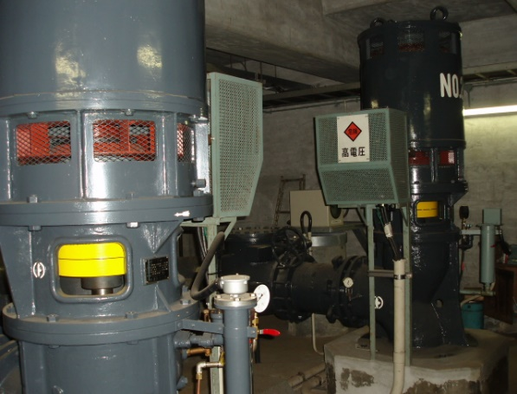
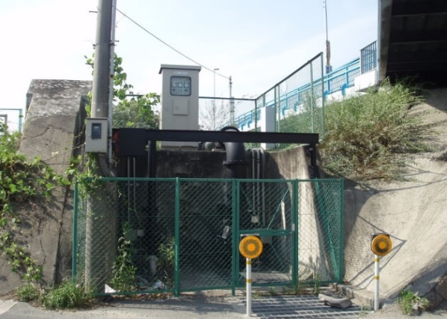
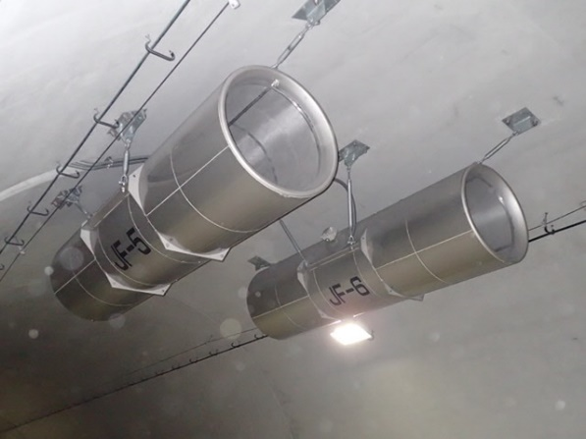
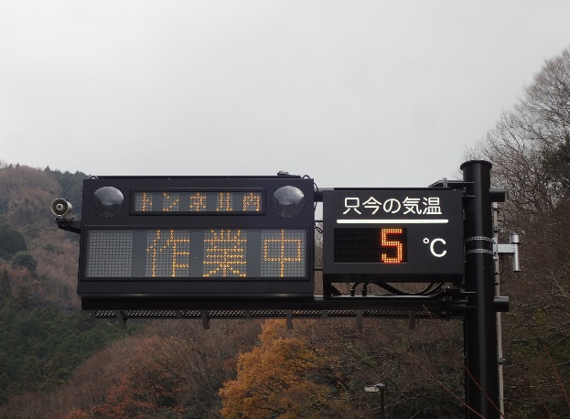
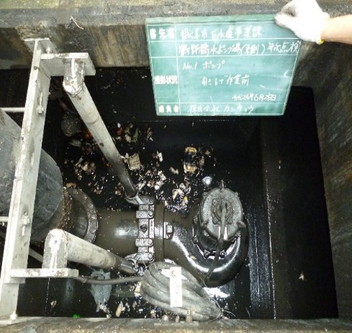
資料３－３
１．施設の現状
１－１ 施設（事業）の概要 及び検証対象施設 《道路設備》
◆道路関連設備
管理施設187路線、延長1,575km、40トンネルの中、道路付属設備として、アンダー
パス部などには、排水ポンプ設備、トンネルの一部ではトンネル換気設備などを管理している。
主な対象設備 | 施設数
排水ポンプ設備（機場） | ２９カ所
換気設備 | １６基
受変電設備 | １２基
自家発電設備 | １４基
道路情報板設備 | ２１８基
トンネル換気設備
道路情報板設備
排水ポンプ設備
1

Slide 3
１．施設の現状
資料３－３
１－２ 施設の管理水準及び維持管理手法《道路設備》
◆道路関連設備の管理水準及び維持管理手法
道路関連設備は、府民の生命・財産を守るため、稼働すべきときに、必ず稼働するように
適切に管理する必要がある。
重要性と信頼性確保のため管理水準と維持管理手法を次のとおりとしている。
〇管理水準
判定区分 | 判定の内容
不具合無 | 機能の低下は認められない。
不具合有 | 稼働しない。もしくは排水機能の低下が認められる。
〇維持管理手法
維持管理手法の区分と定義
施設 | 維持管理手法
道路排水設備 | 時間計画型
ﾄﾝﾈﾙ換気設備 | 時間計画型
昇降設備 | 時間計画型
電気設備 | 時間計画型
区分（予防保全） | 定 義
時間計画型 | 常に限界管理水準を下回らないように定期的に補修、交換・部分更新を行う。
状態監視型 | 劣化や変状を評価し、必要と認められた場合に補修や部分更新を行う。
2

Slide 4
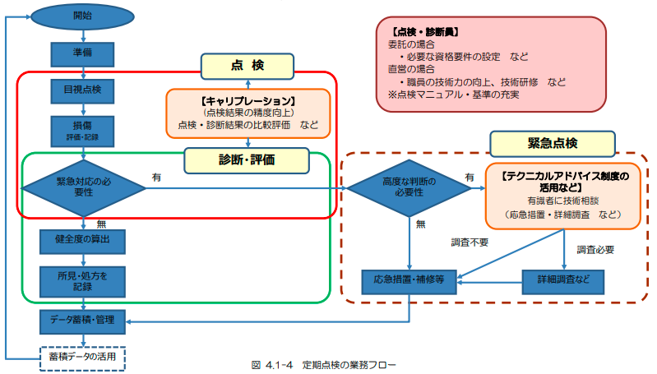
２. 現計画に基づく点検手法
資料３－３
２－１ 点検フロー《道路設備》
【点検業務の標準的なフロー】
（定期点検を含む場合）
3

Slide 5
２.現計画に基づく点検手法
資料３－３
２－２ 点検の種類 《道路設備》
点検分類
点検体制
契約（※）
点検概要
点検頻度
施設数
定期
委託
（メンテ・入札）
稼働状況の点検
５ or １１回／年
排水ポンプ設備
換気設備
受変電設備
自家発電設備
７１施設
定期
委託
（メンテ・入札）
異常確認、油脂注入、
各種計測、清掃など
１～２回／年
緊急
委託 or 直営
（メンテ・入札）
稼働状況の確認
外観目視確認
不定期
定期
委託
（メーカー随契）
動作確認、各種計測、
部品の取付状況確認、清掃など
1回／年
道路情報板
２１８施設
緊急
直営
稼働状況の確認
外観目視確認
不定期
※入札：一般競争入札、総合：一般競争入札（総合評価落札方式）、随契：随意契約
4

Slide 6
２.現計画に基づく点検手法
資料３－３
２－２ 点検の種類 《道路設備》
月点検
設備各部の異常の有無や、障害発生の状況の把握ならびに各部の機能確認等のため、
目視による外観の異常の有無及び、前回点検時からの変化の有無について指示計などの
値を読み取り確認を行う。
メーカー及びメンテ業者に委託して業務を実施。
年点検
月点検より詳細な各部の点検及び計測を実施し、各構成機器の異常損傷や状態の把握により健全度を評価すること、設備の信頼性の確保と機能の保全を図ることを目的に実施。
メーカーやメンテ業者に委託して業務を実施。
5

